Slide 1



P
Présentation
du
Gestion Aérienne
RÉALISÉ PAR: SAFA HLOUL
Projet en : langage C.
Encadré par: Pr. Ait Bennacer sara
Année universitaire:2024/2025

Slide 2
Sommaire
Table des Sections
1.
4.
Introduction
Démonstartions
2.
5.
Sommaire
Résultats
3.
6.
Objectifs et buts
Conclusion

Slide 3
Introduction
La gestion aérienne est un élément fondamental de l’industrie du transport aérien. Elle regroupe l’ensemble des processus permettant de planifier, organiser et superviser les opérations liées aux vols. Qu’il s’agisse de gérer les horaires, de suivre les disponibilités de sièges ou de mettre à jour les informations de vol, une gestion aérienne efficace est cruciale pour garantir la sécurité, la ponctualité et la satisfaction des passagers.
Ce projet de gestion aérienne vise à fournir une solution numérique complète pour les opérateurs aériens, leur permettant de gérer facilement leurs vols. Les principales fonctions incluent l’ajout, la modification et la suppression de vols, l’affichage et la recherche de vols, ainsi que la vérification des disponibilités de sièges. Grâce à cette solution, les compagnies aériennes peuvent optimiser leurs opérations tout en offrant une expérience fluide aux passagers.
PRÉSENTATION CLAIRE
2025

Slide 4
Objectifs
Objectifs de la gestion aérienne
I
II
III
IV
Gérer les vols efficacement
Faciliter la recherche
Vérifier la disponibilité des sièges
Assurer Sécurité & Fiabilité des Données
Mettre en place un système permettant aux opérateurs aériens d’ajouter, de modifier, de supprimer et d’afficher les vols facilement, tout en garantissant la fiabilité des informations.
Offrir une fonctionnalité de recherche permettant de trouver rapidement un vol spécifique en fonction de critères comme le numéro de vol
Permettre aux passagers de vérifier la disponibilité des sièges pour chaque vol, avec une visualisation claire des options de sièges (classe économique, affaires, première classe)
Protéger les informations des vols contre les erreurs et les accès non autorisés, en intégrant des contrôles de validation des données et une gestion sécurisée des accès.

Slide 5
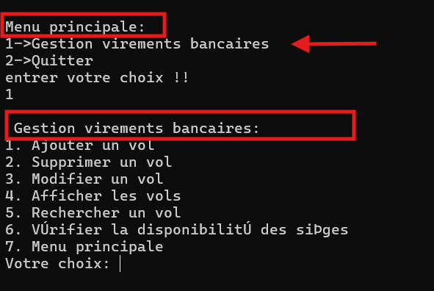
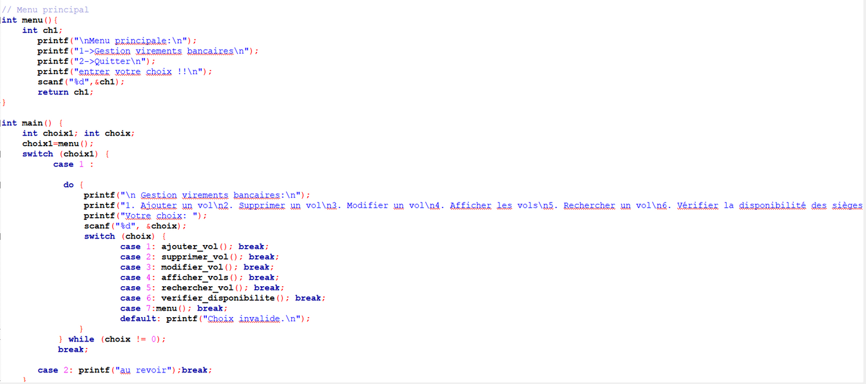

Démonstartion
MENU
Ce menu est une interface utilisateur pour une application de gestion aérienne, bien que le titre mentionne "Gestion aérienne ". Le menu principal propose deux options : accéder à la gestion des virements bancaires ou quitter l'application. Une fois dans la section de gestion des virements , l'utilisateur peut effectuer diverses opérations telles que l'ajout, la suppression, la modification ou l'affichage des vols . Il peut également rechercher un vol spécifique, vérifier la disponibilité des sièges ou retourner au menu principal. Cette interface permet de gérer efficacement les données liées aux vols, offrant ainsi un outil complet pour l'administration des opérations aériennes.

Slide 6
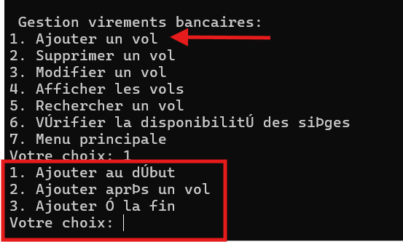
<< 1-- L’AJOUT DU VOL: >>
L'ajout d'un vol dans une application de gestion aérienne peut se faire de différentes manières selon les besoins de l'utilisateur. Au début , l'ajout permet d'insérer un nouveau vol en tête, ce qui est utile pour prioriser des vols urgents ou importants. Après un vol spécifique, l'ajout se fait à une position précise, par exemple pour maintenir un ordre logique comme une séquence chronologique ou géographique. À la fin , l'ajout est idéal pour intégrer un nouveau vol sans perturber l'ordre existant, ce qui convient aux opérations standards. Ces trois méthodes offrent une flexibilité optimale pour organiser et gérer efficacement les vols dans le système.

Slide 7
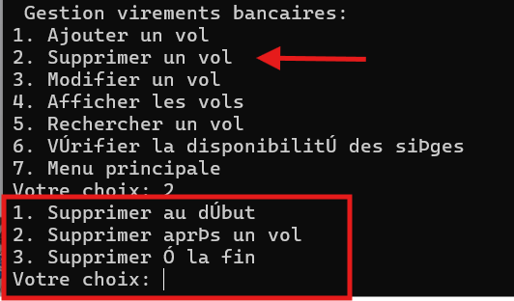
<< 2--SUPPRESSION D’UN VOL >>
La fonction de suppression des vols dans un système de gestion aérienne est cruciale pour maintenir une base de données précise et à jour. Elle permet d'éliminer les vols annulés, terminés ou erronés selon trois méthodes distinctes : supprimer au début en tête de liste pour les priorités opérationnelles, suppression après un vol spécifique pour un ciblage précis, et suppression en fin de liste pour une gestion ordonnée. Cette flexibilité garantit l'efficacité des opérations tout en optimisant l'utilisation des ressources système.

Slide 8
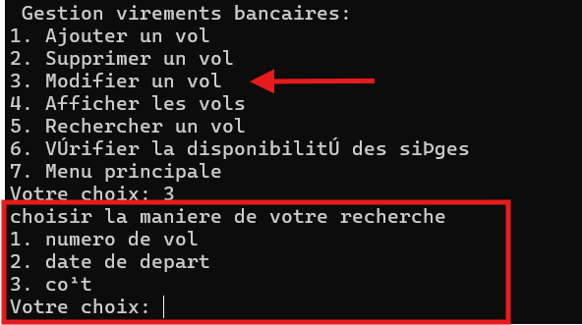
<< 3-- MODIFIER UN VOL: >>
La fonction de modification des vols permet une mise à jour précise et flexible des informations aériennes. Après avoir sélectionné un vol via son numéro, sa date de départ ou son coût, l'utilisateur peut modifier divers paramètres : horaires, nombre de sièges disponibles par classe, tarifs, ou même les aéroports de départ et d'arrivée. Cette fonctionnalité essentielle garantit des données toujours exactes, adaptées aux changements opérationnels (EX : retards, annulations, ajustements tarifaires).

Slide 9
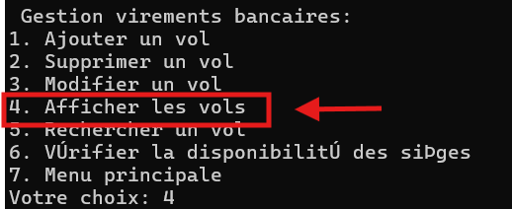
<< 4-- AFFICHAGE DES VOLS: >>
L'affichage des vols constitue une fonctionnalité centrale dans tout système de gestion aérienne, offrant une vision globale et actualisée des opérations en cours. Lorsque l'utilisateur sélectionne cette option, le système devrait présenter une liste organisée des vols programmés, incluant des informations essentielles telles que le numéro de vol, les aéroports de départ et d'arrivée, les horaires de départ et d’arrivée ainsi que la disponibilité des sièges par classe (Économique, Affaires, Première classe), et le coût de billet

Slide 10
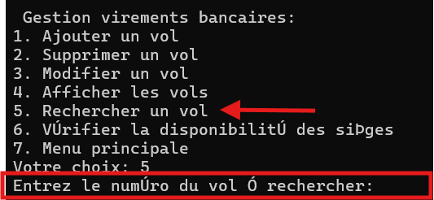
<< 5-- RECHERCHER UN VOL: >>
L'utilisateur a sélectionné l'option 5. Rechercher un vol, ce qui déclenche une invite lui demandant d'entrer le numéro du vol à rechercher. Cette fonctionnalité est essentielle pour accéder rapidement aux détails spécifiques d'un vol, comme ses horaires, sa disponibilité ou son statut.
L'interface, bien que simple, montre l'importance d'un système précis et réactif pour les opérations aériennes. La recherche par numéro de vol (un identifiant unique) garantit des résultats exacts, ce qui est crucial pour les agents et les passagers.

Slide 11
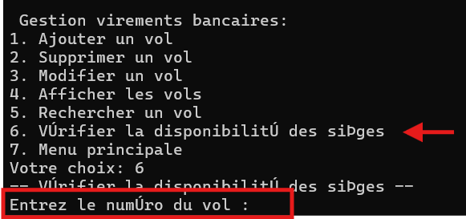
<< 6-- VÉRIFIER LA DISPONIBILITÉ DES SIÈGES : >>
La vérification de la disponibilité des sièges est une fonctionnalité essentielle du système de gestion aérienne, permettant de consulter en temps réel les places disponibles pour un vol spécifique. Lorsque l'utilisateur sélectionne cette option, le système lui demande d'entrer le numéro du vol concerné, puis affiche normalement des informations détaillées comme le nombre de sièges libres par classe (Économique, Affaires, Première).

Slide 12
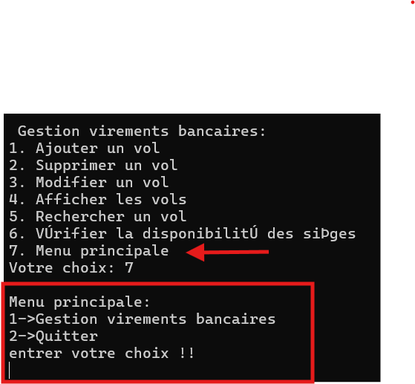


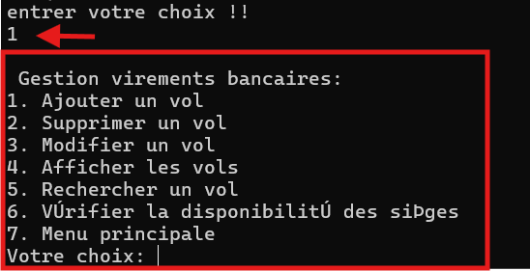
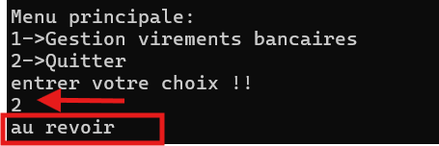
<< 7-- MENU PRINCIPALE: >>

Slide 13
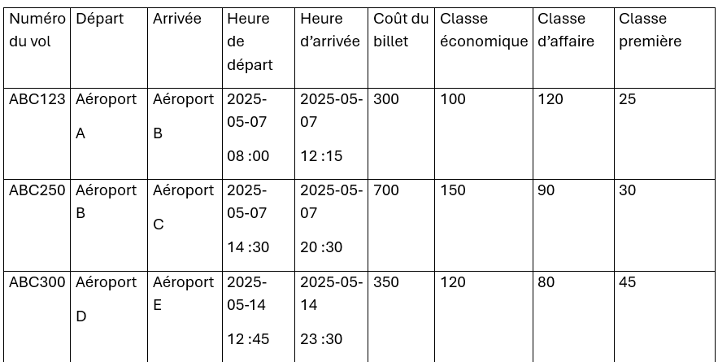
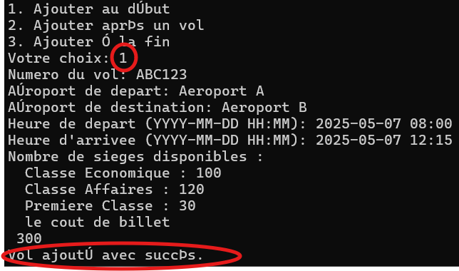
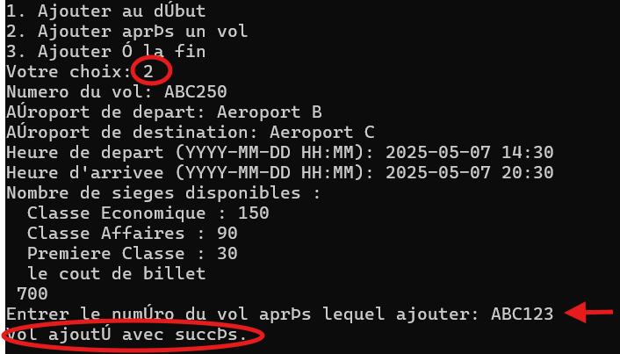
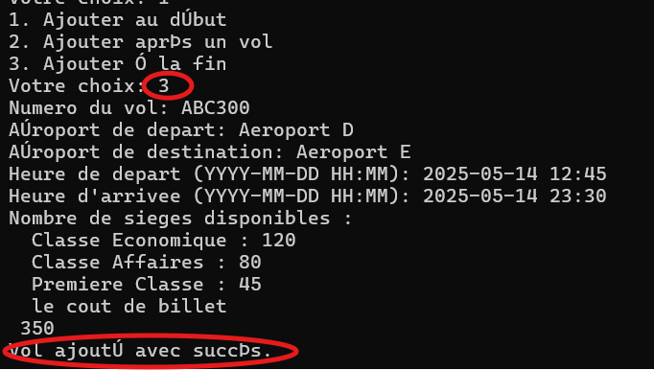
Résultats du projets
1-AJOUTER DES VOLS:

Slide 14
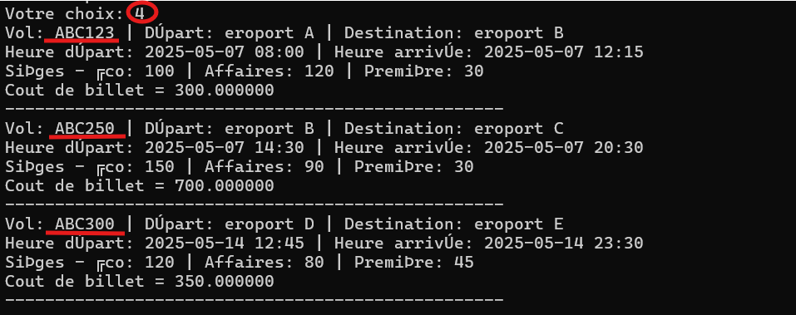
2-AFFICHAGE DE TOUS LES VOLS SAISIES:
Identification des Vols les Plus Sollicités : En comparant les vols avec le plus grand nombre de sièges réservés, on peut déterminer les trajets les plus populaires et aussi
⁠Identification des Trajets Disponibles : L’affichage permet de visualiser facilement les différents itinéraires proposés, avec leurs aéroports de départ et d’arrivée.

Slide 15
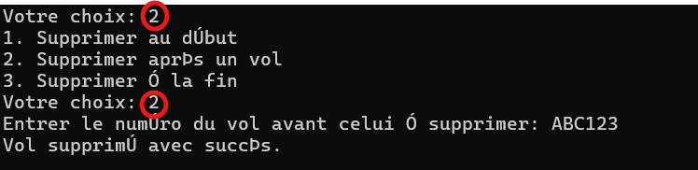
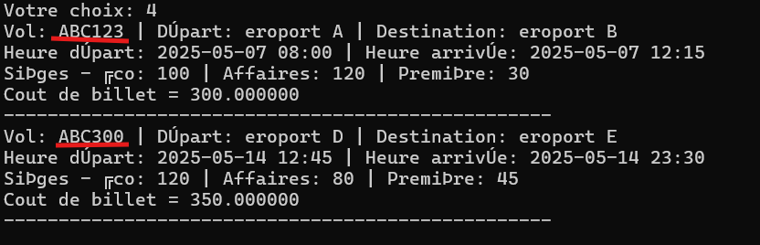
3-SUPPRESSSION DES VOLS :
Les vols qui ne sont plus pertinents ou qui enregistrent une faible demande peuvent être retirés, libérant ainsi des ressources.
En supprimant les vols annulés ou obsolètes, le système garantit que les informations affichées sont toujours précises et à jour.

Slide 16
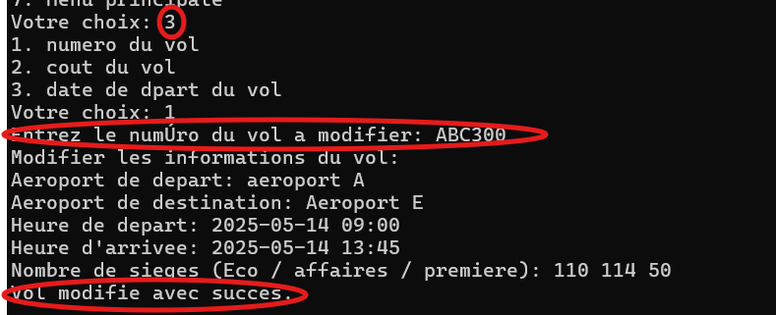

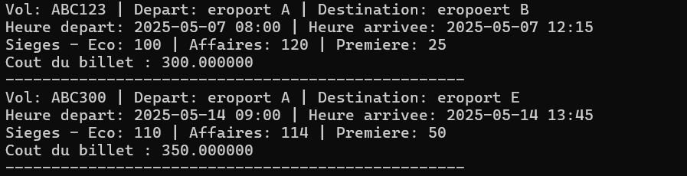
3-MODIFICATION DES VOLS:
La modification d’un vol est une fonctionnalité essentielle de gestion qui permet d’ajuster les informations d’un vol déjà enregistré. Cette option offre aux opérateurs aériens la flexibilité de mettre à jour les détails d’un vol .Grâce à cette flexibilité, le système reste à jour .

Slide 17
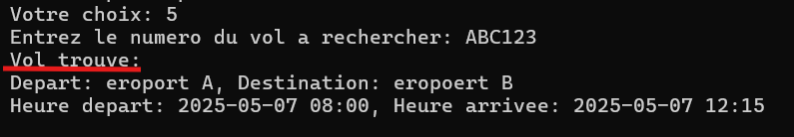
5-RECHERCHE DES VOLS :
Cette fonctionnalité permet de retrouver efficacement un vol spécifique grâce à la saisie de son numéro unique, comme démontré avec l'exemple du vol ABC123. Les informations essentielles (aéroports de départ et d'arrivée, horaires) sont présentées de manière claire,
Le système remplit son rôle principal en offrant un accès rapide aux données, ce qui est crucial pour une gestion aérienne

Slide 18
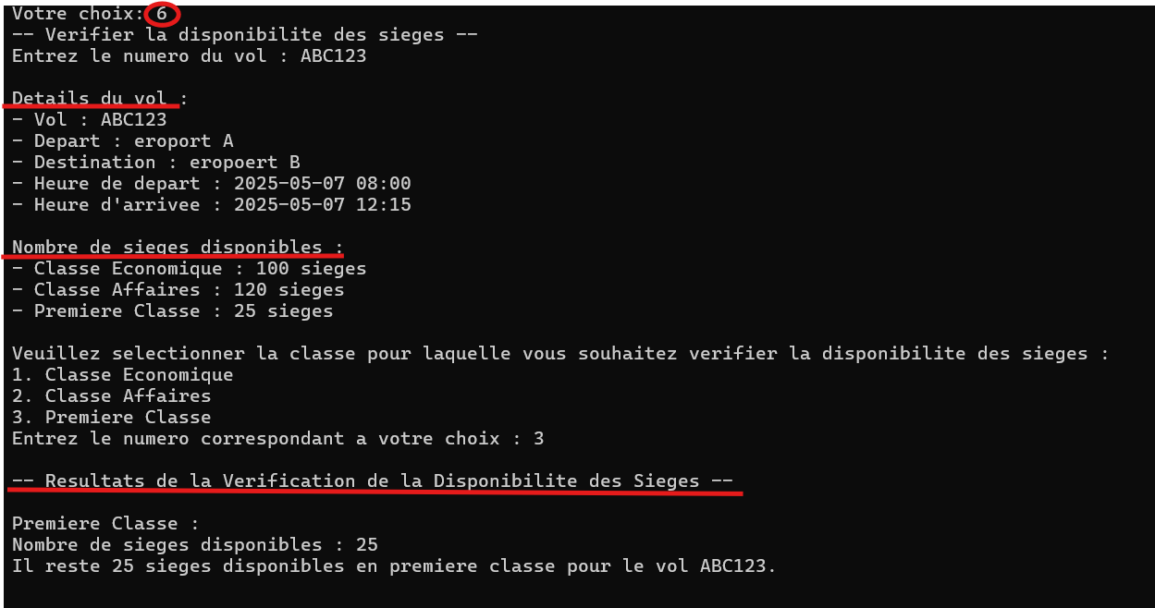
4-VERIFICATION DE LA DISPONIBILITÉ DES SIEGES:
La vérification de la disponibilité des sièges permet aux utilisateurs de s’assurer qu’il reste des places libres sur un vol spécifique avant de procéder à une réservation. En accédant à cette option, les passagers peuvent voir le nombre de sièges disponibles dans chaque classe (économique, affaires, première).
Cette fonctionnalité permet aux opérateurs de gérer efficacement la capacité des vols tout en offrant aux passagers une vision claire des options disponibles, leur permettant de faire des choix éclairés.

Slide 19
Conclusion
En résumé, ce projet de gestion aérienne fournit une solution efficace pour administrer les vols de manière fluide et organisée. Grâce aux fonctionnalités essentielles comme l’ajout, la modification, la suppression, la recherche et la vérification de la disponibilité des sièges, ce système garantit une gestion optimisée des vols. Les opérateurs peuvent maintenir des informations toujours à jour, tandis que les passagers bénéficient d’une expérience claire et pratique. Ce programme allie simplicité et performance, offrant une base solide pour une gestion aérienne sécurisée, évolutive et adaptée aux besoins des utilisateurs. Si ce projet est étendu, il pourrait jouer un rôle important dans l’amélioration de la gestion des vols à petite échelle ou dans des systèmes moins complexes, comme les compagnies aériennes locales ou les plateformes de réservation simplifiées. Pour l’avenir, l’application pourrait évoluer pour répondre à des exigences plus complexes en matière de gestion des vols, tout en étant adaptée aux technologies modernes comme les bases de données relationnelles et les interfaces utilisateur graphiques. En fin de compte, ce projet représente une première étape vers une solution plus complète et plus performante pour la gestion aérienne.
RÉSUMÉE ET SYNTHÈSE CLAIRE
2025

Slide 20
Merci pour votre attention !

